Slide 1
การสื่อสาร UART ของ ESP32
- การสื่อสารข้อมูลแบบอนุกรมคืออะไร
- รูปแบบการสื่อสารแบบอนุกรม
- การสื่อสารแบบ UART
- UART ของ ESP32
- วงจรเชื่อมต่อ ESP32 กับอุปกรณ์อื่นผ่าน UART
- คลาสและเมธอดที่ใช้เขียนโปรแกรมเชื่อมต่อผ่าน UART
- การเขียนโปรแกรมเชื่อมต่อผ่าน UART

Slide 2
การสื่อสารข้อมูลแบบอนุกรมคืออะไร
การสื่อสารข้อมูลแบบอนุกรม
  คือ การใช้สาย 1 เส้นรับ-ส่งข้อมูลแบบต่อเนื่อง โดยอาศัยเทคนิคต่าง ๆ ในการสื่อสาร เช่นการใช้สัญญาณทริกเพื่อรับข้อมูลเข้า การใช้บิตเริ่มต้นกำหนดการรับข้อมูล โดยอาจจะอาศัยและไม่อาศัยเวลาในการทำงาน

Slide 3
รูปแบบการสื่อสารแบบอนุกรม
รูปแบบการสื่อสารแบบอนุกรมสามารถแบ่งได้ 2 รูปแบบคือ
  แบบซิงโคนัส (Synchronous) เป็นการสื่อสารที่ใช้สายสัญญาณข้อมูลอย่างน้อย 1 เส้น และมีสายอีก 1 เส้นกำหนดจังหวะการรับข้อมูล ข้อดีของการสื่อสารแบบนี้คือการรับส่งข้อมูลมีความผิดพลาดน้อยหรือไม่มีความผิดพลาดเลย แต่ข้อเสียคือต้องใช้สายสัญญาณอย่างน้อย 2 เส้นในการสื่อสาร โดยโปรโตคอลที่ทำงานแบบซิงโคนัสได้แก่ I²C I²S และ SPI
  แบบอะซิงโคนัส (Asynchronous) เป็นการสื่อสารที่ใช้สายสัญญาณข้อมูลเพียงเส้นเดียวในการทำงาน โดยอาศัยสัญญาณจากบิตเริ่มต้น และบิตสิ้นสุดในการบอกจังหวะการรับส่งข้อมูล การสื่อสารแบบนี้จำเป็นต้องอาศัยเวลามาเป็นตัวกำหนดการรับสัญญาณเข้ามาซึ่งหากมีการตั้งค่าที่ผิดจะทำให้อ่านข้อมูลที่ส่งมาได้ผิดพลาด ข้อดีของการสื่อสารแบบนี้คือใช้สายสัญญาณเพียง 1 เส้นก็สามารถรับ-ส่งข้อมูลได้แล้ว แต่ข้อเสียคือมีความผิดพลาดในการสื่อสารได้ง่าย โดยโปรโตคอลที่ทำงานแบบอะซิงโคนัสคือ UART

Slide 4
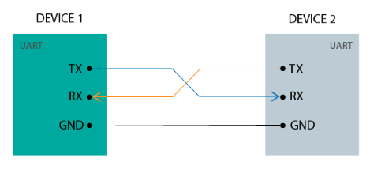
การสื่อสารแบบ UART
UART
  ย่อมาจาก Universal Asynchronous Receiver Transmitter
  เป็นโปรโตคอลการสื่อสารอนุกรมแบบอะซิงโคนัสที่ใช้สายสัญญาณในการรับส่งข้อมูลระหว่างอุปกรณ์เพียง 2 เส้น คือ Tx และ Rx
  นิยมนำไปใช้สื่อสารระหว่างไมโครคอลโทรลเลอร์และอุปกรณ์
  การใช้งานจะต้องต่อสายสัญญาณ Tx และ Rx ไขว้กันระหว่างอุปกรณ์และไมโครคอนโทรลเลอร์ดังรูป และต้องกำหนดความเร็วในการสื่อสารหรือบอดเรต (Baudrate) ให้ตรงกัน
ที่มา ESP32 UART - Serial Communication, Send and Receive Data (Arduino IDE) | Random Nerd Tutorials

Slide 5
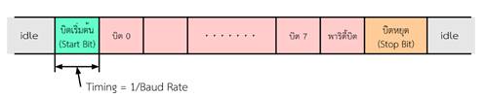
การสื่อสารแบบ UART (ต่อ)
รูปแบบการสื่อสารข้อมูลของ UART ประกอบด้วย 4 ส่วน ดังรูป
  1. บิตเริ่มต้น (Start Bit) คือบิตบอกจุดเริ่มต้นข้อมูล มีขนาด 1 บิต
  2. บิตข้อมูล (Data Bit) คือค่าข้อมูลมีได้ระหว่าง 5 ถึง 8 บิต
  3. พาริตี้บิต (Parity Bit) คือบิตที่ใช้สำหรับตรวจสอบความผิดพลาดของข้อมูล อาจไม่มีหรือมี 1 บิต
  4. บิตหยุด (Stop Bit) คือบิตที่บอกจุดสิ้นสุดข้อมูล มีได้ 1, 1.5 หรือ 2 บิต
ที่มา suwitkiravittaya.eng.chula.ac.th/B2i2019BookWeb/serial.html

Slide 6
UART ของ ESP32
ESP32 สามารถเชื่อมต่อ UART ได้สูงสุด 3 ชุด ได้แก่ UART0, UART1 และ UART2 ขึ้นอยู่กับรุ่นของบอร์ด ESP32
บอร์ด ESP32 ส่วนใหญ่ การกำหนดขาสัญญาณ UART ดังนี้:
UART Port | TX | RX | หมายเหตุ
UART0 | GPIO1 | GPIO3 | ใช้สำหรับ Serial Monitor และอัปโหลดโค้ด สามารถกำหนดให้กับ GPIO อื่นๆ ได้
UART1 | GPIO10 | GPIO9 | ต้องกำหนดให้กับ GPIO อื่นๆ
UART2 | GPIO17 | GPIO16 | สามารถกำหนดให้กับ GPIO อื่นๆ ได้

Slide 7
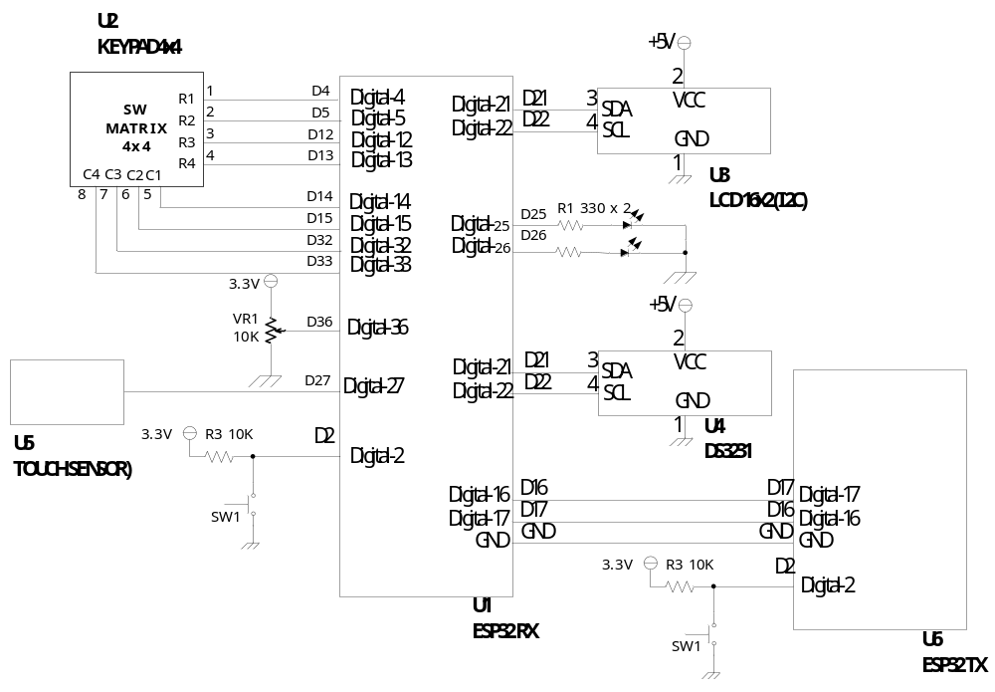
วงจรเชื่อมต่อ ESP32 กับอุปกรณ์อื่นผ่าน UART

Slide 8
คลาสและเมธอดที่ใช้เขียนโปรแกรมเชื่อมต่อผ่าน UART
คลาส machine.UART()
คลาส UART.init()
เมธอด UART.write()
เมธอด UART.read()
เมธอด UART.readline()
เมธอด UART.any()
เมธอด UART.irq()
เมธอด byte.decode()

Slide 9
คลาส machine.UART()
ทำหน้าที่
  สร้างอ็อบเจ็กต์ UART ที่ใช้สื่อสารแบบอนุกรมกับอุปกรณ์ต่อพ่วงอื่นๆ ด้วยโปรโตคอลมาตรฐาน UART/USART โดยทั่วไป ESP32 จะมีอุปกรณ์ต่อพ่วง UART หลายตัว ได้แก่ UART0, UART1 และ UART2
ไวยากรณ์
  machine.UART(id, baudrate=9600, tx, rx, …)
พารามิเตอร์
  id: ระบุหมายเลขอุปกรณ์ต่อพ่วง UART ที่จะใช้ เช่น 0, 1 หรือ 2
  baudrate: ระบุความเร็วในการสื่อสารเป็นบิตต่อวินาที ค่าเริ่มต้นคือ 9600
  tx: ขา GPIO ที่ใช้สำหรับการส่งข้อมูล
  rx: ขา GPIO ที่ใช้เพื่อรับข้อมูล
ค่าที่ส่งกลับ
  อ็อบเจ็กต์ UART ที่ถูกสร้างขึ้น

Slide 10
เมธอด UART.init()
ทำหน้าที่
  กำหนดค่าบัส UART (Universal Asynchronous Receiver-Transmitter) ใหม่ด้วยพารามิเตอร์ที่กำหนด
ไวยากรณ์
  UART.init(baudrate=9600, bits=8, parity=None, stop=1, ...)
พารามิเตอร์
  baudrate: ระบุความเร็วในการสื่อสารเป็นบิตต่อวินาที ค่าเริ่มต้นคือ 9600
  bits: ระบุจำนวนบิตข้อมูลต่ออักขระ (character) ค่าเริ่มต้นคือ 8
  parity: ระบุการตรวจสอบพาริตี้ สามารถระบุเป็น None, 0 สำหรับตรวจสอบพาริตี้คู่ หรือ 1 สำหรับตรวจสอบพาริตี้คี่
  stop: ระบุจำนวนบิตหยุด สามารถระบุเป็น 1 หรือ 2
ค่าที่ส่งกลับ
  ไม่มีการส่งค่ากลับ

Slide 11
เมธอด UART.write()
ทำหน้าที่
  ส่งข้อมูลผ่านบัสสื่อสารแบบอนุกรม UART
ไวยากรณ์
  UART.write(buf)
พารามิเตอร์
  buf: อ็อบเจ็กต์ไบต์ อาร์เรย์ไบต์ หรืออ็อบเจ็กต์ใดๆ ที่เก็บข้อมูลที่ต้องการส่ง
ค่าที่ส่งกลับ
  ส่งคืนค่าจำนวนไบต์ที่เขียน หรือ None เมื่อเวลาในการส่งหมด

Slide 12
เมธอด UART.read()
ทำหน้าที่
  อ่านข้อมูลจากอุปกรณ์ต่อพ่วง UART ซึ่งช่วยให้สามารถอ่านไบต์ข้อมูลขาเข้าจากบัสสื่อสารแบบอนุกรมได้
ไวยากรณ์
  UART.read([nbytes])
พารามิเตอร์
  [nbytes] (ไม่บังคับ): ระบุจำนวนไบต์ข้อมูลที่ต้องการอ่านสูงสุด แต่ถ้าไม่ระบุค่าจะอ่านข้อมูลให้ได้มากที่สุดแล้วส่งคืนหลังจากหมดเวลา
ค่าที่ส่งกลับ
  ส่งคืนอ็อบเจ็กต์ไบต์ที่มีข้อมูลที่อ่านได้ หรือ None เมื่อเวลาในการอ่านหมด

Slide 13
เมธอด UART.readline()
ทำหน้าที่
  อ่านข้อมูลหนึ่งบรรทัดที่ลงท้ายด้วยอักขระขึ้นบรรทัดใหม่จากอุปกรณ์ต่อพ่วง UART
ไวยากรณ์
  UART.readline()
พารามิเตอร์
  ไม่มีพารามิเตอร์
ค่าที่ส่งกลับ
  ส่งคืนบรรทัดข้อมูลที่อ่านได้ หรือ None เมื่อเวลาในการอ่านหมด

Slide 14
เมธอด UART.any()
ทำหน้าที่
  ตรวจสอบว่ามีข้อมูลขาเข้าหรือไม่ก่อนที่จะทำการอ่าน
ไวยากรณ์
  UART.any()
พารามิเตอร์
  ไม่มีพารามิเตอร์
ค่าที่ส่งกลับ
  ส่งคืนค่าจำนวนไบต์ข้อมูลในบัฟเฟอร์รับ แต่ถ้าไม่มีข้อมูลจะคืนค่าเป็น 0

Slide 15
เมธอด UART.irq()
ทำหน้าที่
  ตั้งค่าตัวจัดการการอินเทอร์รัพท์ (interrupt handler) ให้ถูกทริกเกอร์หรือเรียกใช้เมื่อเหตุการณ์ UART เกิดขึ้น
ไวยากรณ์
  UART.irq(handler=None, trigger=0, hard=False)
พารามิเตอร์
  handler: ฟังก์ชันคอลแบ็กที่จะถูกเรียกใช้เมื่อการอินเทอร์รัพท์ถูกทริกเกอร์ ถ้าตั้งค่าเป็น None การอินเทอร์รัพท์จะถูกปิดใช้งาน
  trigger: ระบุเหตุการณ์ที่สามารถสร้างการอินเทอร์รัพท์ได้ โดยเหตุการที่สามารถระบุได้มีดังนี้:
    UART.IRQ_RXIDLE อินเทอร์รัพท์หลังจากได้รับอักขระอย่างน้อยหนึ่งตัว และจากนั้นขาสัญญาณ RX เข้าสู่โหมดพัก
    UART.IRQ_RX อินเทอร์รัพท์หลังจากได้รับอักขระแต่ละตัว
    UART.IRQ_TXIDLE อินเทอร์รัพท์หลังจากหรือขณะที่อักขระตัวสุดท้ายของข้อความถูกส่งหรือได้ถูกส่งไปแล้ว

Slide 16
เมธอด UART.irq() (ต่อ)
พารามิเตอร์ (ต่อ)
    UART.IRQ_BREAK อินเทอร์รัพท์เมื่อตรวจพบสถานะ break ที่ RX
  hard: ถ้าเป็น True ฮาร์ดแวร์การอินเทอร์รัพท์จะถูกใช้ ซึ่งจะช่วยลดความล่าช้าระหว่างการเปลี่ยนพินและตัวจัดการที่ถูกเรียกใช้ ตัวจัดการการอินเทอร์รัพท์แบบฮาร์ดอาจไม่ได้จัดสรรหน่วยความจำ ให้ดูที่การเขียนตัวจัดการการอินเทอร์รัพท์
ค่าที่ส่งกลับ
  ไม่มีการส่งค่ากลับ

Slide 17
เมธอด byte.decode()
ทำหน้าที่
  แปลงออบเจ็กต์ไบต์หรืออ็อบเจ็กต์ไบต์อาร์เรย์เป็นออบเจ็กต์สตริง (สตริงของ Unicode characters) โดยใช้การเข้ารหัส UTF-8 ซึ่งเป็นการดำเนินการพื้นฐานเมื่อจัดการกับข้อมูลที่รับหรือส่งในรูปแบบไบต์ แต่จำเป็นต้องตีความว่าเป็นข้อความที่สามารถอ่านได้
ไวยากรณ์
  byte.decode(encoding='utf-8')
พารามิเตอร์
  encoding (ตัวเลือก): ระบุการเข้ารหัสอักขระที่จะใช้สำหรับการถอดรหัส โดย utf-8 เป็นค่าเริ่มต้นและโดยทั่วไปเป็นการเข้ารหัสเดียวที่รองรับ แม้ว่าะสามารถส่งชื่อการเข้ารหัสอื่นๆ ได้ แต่ชื่อเหล่านั้นมักจะถูกจัดว่าเป็น utf-8
ค่าที่ส่งกลับ
  ส่งคืนอ็อบเจ็กต์สตริงที่แปลงได้ ถ้าไม่สามารถถอดรหัสไบต์ได้สำเร็จโดยใช้การเข้ารหัสที่กำหนด (เช่น หากมีลำดับไบต์ที่ไม่ถูกต้อง) อาจเกิดข้อผิดพลาด UnicodeError ขึ้น ซึ่งขึ้นอยู่กับการจัดการข้อผิดพลาด

Slide 18
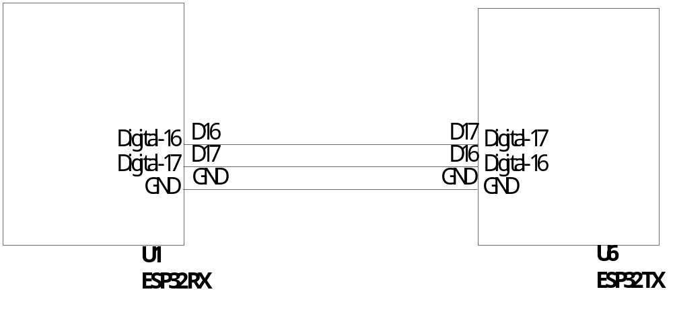
EX1. โปรแกรมรับส่งข้อความระหว่าง ESP32 แบบสองทิศทางผ่านพอร์ต UART โดย ESP32 ตัวที่หนึ่งทำหน้าที่เป็น “ผู้ส่ง” และ ESP32 ตัวที่สองทำหน้าที่เป็น “ผู้รับ” ดังรูป

Slide 19
EX1. (ต่อ)
#ESP32 Sender Code
from machine import UART, Pin
import time
# Initialize UART(2)
# tx=17 and rx=16 are used for this example. Change pins as needed.
uart2 = UART(2, baudrate=9600, tx=Pin(17), rx=Pin(16))
uart2.init(9600, bits=8, parity=None, stop=1)
state = 0
while True:
if state == 0:
message = input('Input message:')
data_bytes = message.encode('utf-8')
# .encode() is needed to send bytes
uart2.write(data_bytes)
state = 1
if state == 1:
if uart2.any():
time.sleep(1)
# Read all available bytes
data_bytes = uart2.read()
# Decode bytes to a string
return_message = data_bytes.decode().strip()
print("Return message:", return_message)
state = 0

Slide 20
EX1. (ต่อ)
#ESP32 Receiver Code
from machine import UART, Pin
import time
# Initialize UART(2)
# tx=17 and rx=16 are used for this example. Change pins as needed.
uart2 = UART(2, baudrate=9600, tx=Pin(17), rx=Pin(16))
uart2.init(9600, bits=8, parity=None, stop=1)
while True:
if uart2.any():
time.sleep(1)
# Read all available bytes
return_message = uart2.read()
uart2.write(return_message)

Slide 21
EX1. (ต่อ)
การรันโปรแกรม
  1. ต่อวงจรเชื่อมต่อ ESP32 ภาคส่งและภาครับ โดยไม่ต้องต่อแหล่งจ่ายไฟ +5 โวลต์เข้ากับ ESP32 ที่ทำหน้าที่เป็นวงจรภาครับ
  2. อัปโหลดโปรแกรม ESP32 ที่ทำหน้าที่เป็นวงจรภาครับ หลังอัปโหลดโปรแกรมเสร็จแล้วให้ถอดสาย USB ออกจากคอมพิวเตอร์
  3. อัปโหลดโปรแกรม ESP32 ที่ทำหน้าที่เป็นวงจรภาคส่ง
  4. ต่อแหล่งจ่ายไฟ +5 โวลต์เข้ากับ ESP32 ที่ทำหน้าที่เป็นวงจรภาครับ
  5. กดปุ่ม EN ของ ESP32 ที่ทำหน้าที่เป็นวงจรภาครับ เพื่อรีเซตการทำงาน
  6. รันโปรแกรม ESP32 ที่ทำหน้าที่เป็นวงจรภาคส่ง ผ่านโปรแกรม Thonny
  7. ป้อนข้อความที่ต้องการส่งผ่าน ESP32 ที่ทำหน้าที่เป็นวงจรภาคส่ง

Slide 22
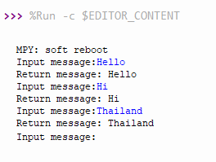
EX1. (ต่อ)
ผลการรันโปรแกรม

Slide 23
EX2. โปรแกรมควบคุมการทำงานของแอลอีดีที่ต่อกับขา D25 ผ่าน UART โดยโปรแกรมมีฟังก์ชันการทำงานและคำสั่งที่ ESP32 ที่ทำหน้าที่ภาคส่งและภาครับใช้สื่อสารระหว่างกันแสดงดังตาราง
ฟังก์ชันการทำงาน | ESP32_TX | ESP32_RX
ปิดแอลอีดี | 1 | OK!
เปิดแอลอีดี | 2 | OK!
อ่านสถานะแอลอีดี | 3 | LED is on.
อ่านสถานะแอลอีดี | 3 | LED is off.

Slide 24
EX2. (ต่อ)
#ESP32 Sender Code
from machine import UART, Pin
import time
# Initialize UART(2)
# tx=17 and rx=16 are used for this example. Change pins as needed.
uart2 = UART(2, baudrate=9600, tx=Pin(17), rx=Pin(16))
uart2.init(9600, bits=8, parity=None, stop=1)
while True:
command1 = input('Input command:')
# .encode() is needed to send bytes
uart2.write(command1.encode('utf-8'))
while(uart2.any()==0):
pass
if uart2.any():
time.sleep(1)
# Read all available bytes
data_bytes = uart2.read()
# Decode bytes to a string
received_data = data_bytes.decode().strip()
print("Result:", received_data)

Slide 25
EX2. (ต่อ)
#ESP32 Receiver Code
from machine import UART, Pin
import time
# Initialize UART(2)
# tx=17 and rx=16 are used for this example. Change pins as needed.
uart2 = UART(2, baudrate=9600, tx=Pin(17), rx=Pin(16))
uart2.init(9600, bits=8, parity=None, stop=1)
led2 = Pin(2, Pin.OUT)
status = ['off', 'on']
while True:
while(uart2.any()==0):
pass
if uart2.any():
time.sleep(1)
# Read all available bytes
data_bytes = uart2.read()
# Decode bytes to a string
command1 = data_bytes.decode().strip()
if command1 != '':
command_sub1 = command1.split(",")
if command_sub1[0] == '1':
led2.value(0)
data_string = f"OK!\n"
uart2.write(data_string.encode('utf-8'))
elif command_sub1[0] == '2':
led2.value(1)
data_string = f"OK!\n"
uart2.write(data_string.encode('utf-8'))
elif command_sub1[0] == '3':
led2_status = status[led2.value()]
data_string = f"LED is {led2_status}\n"
uart2.write(data_string.encode('utf-8'))

Slide 26
EX2. (ต่อ)
การรันโปรแกรม
  1. ต่อวงจรเชื่อมต่อ ESP32 ภาคส่งและภาครับ โดยไม่ต้องต่อแหล่งจ่ายไฟ +5 โวลต์เข้ากับ ESP32 ที่ทำหน้าที่เป็นวงจรภาครับ
  2. อัปโหลดโปรแกรม ESP32 ที่ทำหน้าที่เป็นวงจรภาครับ หลังอัปโหลดโปรแกรมเสร็จแล้วให้ถอดสาย USB ออกจากคอมพิวเตอร์
  3. อัปโหลดโปรแกรม ESP32 ที่ทำหน้าที่เป็นวงจรภาคส่ง
  4. ต่อแหล่งจ่ายไฟ +5 โวลต์เข้ากับ ESP32 ที่ทำหน้าที่เป็นวงจรภาครับ
  5. กดปุ่ม EN ของ ESP32 ที่ทำหน้าที่เป็นวงจรภาครับ เพื่อรีเซตการทำงาน
  6. รันโปรแกรม ESP32 ที่ทำหน้าที่เป็นวงจรภาคส่ง ผ่านโปรแกรม Thonny
  7. ควบคุมการทำงานแอลอีดีผ่าน ESP32 ที่ทำหน้าที่เป็นวงจรภาคส่ง

Slide 27
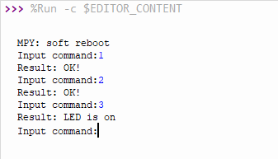
EX2. (ต่อ)
ผลการรันโปรแกรม

Slide 28
EX3. โปรแกรมควบคุมการทำงานของแอลอีดีที่ต่อกับขา D25 ผ่าน UART โดยโปรแกรมมีฟังก์ชันการทำงานและคำสั่งที่ ESP32 ที่ทำหน้าที่ภาคส่งและภาครับใช้สื่อสารระหว่างกันแสดงดังตาราง
ฟังก์ชันการทำงาน | ESP32_TX | ESP32_RX
ปิดแอลอีดี | 1# | OK!#
เปิดแอลอีดี | 2# | OK!#
อ่านสถานะแอลอีดี | 3# | LED is on.#
อ่านสถานะแอลอีดี | 3# | LED is off.#

Slide 29
EX3. (ต่อ)
#ESP32 Sender Code
from machine import UART, Pin
import time
# Initialize UART(2)
# tx=17 and rx=16 are used for this example. Change pins as needed.
uart2 = UART(2, baudrate=9600, tx=Pin(17), rx=Pin(16))
uart2.init(9600, bits=8, parity=None, stop=1)
while True:
command1 = input('Input command:')
command1 = command1 +'#'
uart2.write(command1.encode('utf-8')) # .encode() is needed to send bytes
data_bytes = bytearray()
#while(uart2.any()==0):
while(True):
if(uart2.any()>0):
data_bytes.extend(uart2.read())
#ascii code '#' = 35
if data_bytes[len(data_bytes)-1] == 35:
break
received_data = data_bytes.decode().strip()
#received_data = received_data[:-1]
print("Result:", received_data[:-1])

Slide 30
EX3. (ต่อ)
#ESP32 Receiver Code
from machine import UART, Pin
import time
# Initialize UART(2)
# tx=17 and rx=16 are used for this example. Change pins as needed.
uart2 = UART(2, baudrate=9600, tx=Pin(17), rx=Pin(16))
uart2.init(9600, bits=8, parity=None, stop=1)
led2 = Pin(2, Pin.OUT)
status = ['off', 'on']
while True:
data_bytes = bytearray()
#while(uart2.any()==0):
while(True):
if(uart2.any()>0):
data_bytes.extend(uart2.read())
if data_bytes[len(data_bytes)-1] == 35: #ascii code '#' = 35
break
# Decode bytes to a string
command1 = data_bytes.decode().strip()
if command1 != '':
command1 = command1[:-1]
command_sub1 = command1.split(",")
if command_sub1[0] == '1':
led2.value(0)
data_string = f"OK!#"
uart2.write(data_string.encode('utf-8'))
elif command_sub1[0] == '2':
led2.value(1)
data_string = f"OK!#"
uart2.write(data_string.encode('utf-8'))
elif command_sub1[0] == '3':
led2_status = status[led2.value()]
data_string = f"LED is {led2_status}#"
uart2.write(data_string.encode('utf-8'))

Slide 31
EX3. (ต่อ)
การรันโปรแกรม
  1. ต่อวงจรเชื่อมต่อ ESP32 ภาคส่งและภาครับ โดยไม่ต้องต่อแหล่งจ่ายไฟ +5 โวลต์เข้ากับ ESP32 ที่ทำหน้าที่เป็นวงจรภาครับ
  2. อัปโหลดโปรแกรม ESP32 ที่ทำหน้าที่เป็นวงจรภาครับ หลังอัปโหลดโปรแกรมเสร็จแล้วให้ถอดสาย USB ออกจากคอมพิวเตอร์
  3. อัปโหลดโปรแกรม ESP32 ที่ทำหน้าที่เป็นวงจรภาคส่ง
  4. ต่อแหล่งจ่ายไฟ +5 โวลต์เข้ากับ ESP32 ที่ทำหน้าที่เป็นวงจรภาครับ
  5. กดปุ่ม EN ของ ESP32 ที่ทำหน้าที่เป็นวงจรภาครับ เพื่อรีเซตการทำงาน
  6. รันโปรแกรม ESP32 ที่ทำหน้าที่เป็นวงจรภาคส่ง ผ่านโปรแกรม Thonny
  7. ควบคุมการทำงานแอลอีดีผ่าน ESP32 ที่ทำหน้าที่เป็นวงจรภาคส่ง

Slide 32
EX3. (ต่อ)
ผลการรันโปรแกรม

Slide 33
EX4. โปรแกรมควบคุมการทำงานของแอลอีดีที่ต่อกับขา D25 ผ่าน UART โดยโปรแกรมมีฟังก์ชันการทำงานและคำสั่งที่ ESP32 ที่ทำหน้าที่ภาคส่งและภาครับใช้สื่อสารระหว่างกันแสดงดังตาราง
ฟังก์ชันการทำงาน | ESP32_TX | ESP32_RX
ปิดแอลอีดี | 1# | OK!#
เปิดแอลอีดี | 2# | OK!#
อ่านสถานะแอลอีดี | 3# | LED is on.#
อ่านสถานะแอลอีดี | 3# | LED is off.#

Slide 34
EX4. (ต่อ)
if pin_button2.value() == 0:
command1 = input('Input command:')
command1 = command1 +'#'
uart2.write(command1.encode('utf-8'))
state = 1
if state == 1:
data_bytes = bytearray()
last_time = time.ticks_ms()
while(True):
if(uart2.any()>0):
data_bytes.extend(uart2.read())
#ascii code '#' = 35
if data_bytes[len(data_bytes)-1] == 35:
received_data = data_bytes.decode().strip()
print("Result:", received_data[:-1])
break
new_time = time.ticks_ms()
if (new_time - last_time) > 5000:
break
#ESP32 Sender Code
from machine import UART, Pin
import time
# Initialize UART(2)
uart2 = UART(2, baudrate=9600, tx=Pin(17), rx=Pin(16))
uart2.init(9600, bits=8, parity=None, stop=1)
pin_button2 = Pin(2, mode=Pin.IN, pull=Pin.PULL_UP)
state = 1
while True:
if state == 1:
state = 0
print("Press SW to send command.")

Slide 35
EX4. (ต่อ)
new_time = time.ticks_ms()
if (new_time - last_time) > 5000:
break
if state == 1:
state = 0
# Decode bytes to a string
command1 = data_bytes.decode().strip()
if command1 != '':
command1 = command1[:-1]
command_sub1 = command1.split(",")
if command_sub1[0] == '1':
led2.value(0)
data_string = f"OK!#"
uart2.write(data_string.encode('utf-8'))
elif command_sub1[0] == '2':
led2.value(1)
data_string = f"OK!#"
uart2.write(data_string.encode('utf-8'))
elif command_sub1[0] == '3':
led2_status = status[led2.value('utf-8')]
data_string = f"LED is {led2_status}#"
uart2.write(data_string.encode('utf-8'))
#ESP32 Receiver Code
from machine import UART, Pin
import time
# Initialize UART(2)
uart2 = UART(2, baudrate=9600, tx=Pin(17), rx=Pin(16))
uart2.init(9600, bits=8, parity=None, stop=1)
led2 = Pin(2, Pin.OUT)
status = ['off', 'on']
state = 0
while True:
if uart2.any()>0:
data_bytes = bytearray()
last_time = time.ticks_ms()
while(True):
if(uart2.any()>0):
data_bytes.extend(uart2.read())
#ascii code '#' = 35
if data_bytes[len(data_bytes)-1] == 35:
state = 1
break

Slide 36
EX4. (ต่อ)
การรันโปรแกรม
  1. ต่อวงจรเชื่อมต่อ ESP32 ภาคส่งและภาครับ โดยไม่ต้องต่อแหล่งจ่ายไฟ +5 โวลต์เข้ากับ ESP32 ที่ทำหน้าที่เป็นวงจรภาครับ
  2. อัปโหลดโปรแกรม ESP32 ที่ทำหน้าที่เป็นวงจรภาครับ หลังอัปโหลดโปรแกรมเสร็จแล้วให้ถอดสาย USB ออกจากคอมพิวเตอร์
  3. อัปโหลดโปรแกรม ESP32 ที่ทำหน้าที่เป็นวงจรภาคส่ง
  4. ต่อแหล่งจ่ายไฟ +5 โวลต์เข้ากับ ESP32 ที่ทำหน้าที่เป็นวงจรภาครับ
  5. กดปุ่ม EN ของ ESP32 ที่ทำหน้าที่เป็นวงจรภาครับ เพื่อรีเซตการทำงาน
  6. รันโปรแกรม ESP32 ที่ทำหน้าที่เป็นวงจรภาคส่ง ผ่านโปรแกรม Thonny
  7. ควบคุมการทำงานแอลอีดีผ่าน ESP32 ที่ทำหน้าที่เป็นวงจรภาคส่ง

Slide 37
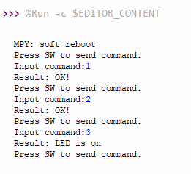
EX4. (ต่อ)
ผลการรันโปรแกรม

Slide 38
โจทย์โปรแกรม
1. จงเขียนโปรแกรมตั้งเวลาควบคุมอุปกรณ์ไฟฟ้าที่ต่อกับขา D25 โดยกำหนดให้ตั้งเวลาเปิดปิดผ่าน UART บันทึกเวลาเปิดลงไฟล์ และแสดงเวลาออกทางโมดูล I2C LCD โดยโปรแกรมมีฟังก์ชันการทำงานและคำสั่งที่ ESP32 ที่ทำหน้าที่ภาคส่งและภาครับใช้สื่อสารระหว่างกันแสดงดังตาราง
ฟังก์ชันการทำงาน | ESP32_TX | ESP32_RX
ตั้งเวลานาฬิกา | 1,hh,mm,ss# | OK!#
แสดงเวลานาฬิกา | 2# | Time:hh:mm:ss#
ปิดอุปกรณ์ไฟฟ้า | 3# | OK!#
เปิดอุปกรณ์ไฟฟ้า | 4# | OK!#
แสดงสถานะอุปกรณ์ไฟฟ้า | 5# | DEV is on.#

Slide 39
โจทย์โปรแกรม (ต่อ)
ฟังก์ชันการทำงาน | ESP32_TX | ESP32_RX
ปิดไทเมอร์ | 6# | OK!#
เปิดไทเมอร์ | 7# | OK!#
แสดงสถานะไทเมอร์ | 8# | TIMER is on.#
ตั้งเวลาเริ่มต้นการควบคุม | 9,hh1,mm1,ss1# | OK!#
ตั้งเวลาสิ้นสุดการควบคุม | 10,hh2,mm2,ss2# | OK!#
แสดงเวลาควบคุม | 11# | Time control:hh1:mm1:ss1-hh2:mm2:ss2#

Slide 40
ที่มาของข้อมูล
ESP32 เบื้องต้น :: บทที่ 7 การสื่อสารแบบอนุกรม - ArtronShop บอร์ดอิเล็กทรอนิกส์ Arduino ESP32 ESP8266 : Inspired by LnwShop.com (v2)
class UART – duplex serial communication bus — MicroPython latest documentation
ESP32 Pinout Reference: Which GPIO pins should you use? | Random Nerd Tutorials
ESP32 UART - Serial Communication, Send and Receive Data (Arduino IDE) | Random Nerd Tutorials

